Slide 1
Handleiding voor thuisgebruik
DE WEERWOORD-LESSEN
Elke Weerwoord-les is een PowerPoint. De tweede dia van de PowerPoint is voor jullie als ouders. Op deze tweede dia staat een verhaaltje met daarin onderstreept de moeilijke woorden die in de Nieuwsbegriptekst staan. De tekst gaat doelbewust over iets anders dan de tekst van Nieuwsbegrip. Zo voorkom je dat kinderen al weten waar de Nieuwsbegripstekst over gaat. Je leest de tekst voor en bij elk onderstreept woord klik je op de dia in de PowerPoint. Jullie kind ziet nu een plaatje, foto, tekening of uitleg van het onderstreepte woord. DE WOORDMUUR
Na het verhaal zie je de dia “woorden op de woordmuur”. Hier zien jullie de woorden nogmaals maar dan in relatie met een ander woord / andere woorden. Jullie bekijken en lezen deze woorden nadat je het verhaaltje hebt voorgelezen. Kies 2 woorden uit die jullie de komende week extra gaan oefenen. Misschien lukt het om ze uit te printen. Anders laat je je kind de woorden overschrijven en een tekening erbij maken. Plak het woord op de koelkast of op de muur. Laat het woord vaker terugkomen in gesprekken en gebruik het woord soms ook expres! Jullie kunnen er ook spelletjes mee doen. Op deze manier zal je kind het woord gemakkelijker onthouden en zelf gaan gebruiken.
UITLEGFILMPJE
Wil je een demo-filmpje zien over het gebruik van weerwoord? Kijk dan hier: https://youtu.be/E8FCTOHToDM Spelletjesideetjes vind je hier: https://weerwoord.kentalis.nl/consolideerspelletjes
Samengevat:
1) Start de PowerPoint van Weerwoord.
2) Print de tweede dia uit zodat je deze kunt voorlezen.
3) Klik tijdens het voorlezen bij elk onderstreept woord op de dia.
4) Bekijk en praat samen over de woorden voor de woordmuur.
5) Kies er 2 die je deze week extra gaat oefenen
6) Print ze uit of laat jullie kind de woorden overschrijven
7) Gebruik de woorden regelmatig de komende week.
VRAGEN?
Mail ons gerust bij vragen: weerwoord@kentalis.nl

Slide 2
Filmpje voor thuisgebruik
https://www.youtube.com/watch?v=4UhKRbwZyvU

Slide 3
Semantisatieverhaal B: Als ik naar school ga, is het altijd druk op de weg. Er is veel verkeer. En je moet goed opletten op alle verkeersregels: stoplichten, voorrangswegen, drempels. Iedereen wil op tijd op zijn werk zijn. Soms vind ik het net een parcours dat ik afleg. Een parcours is een route die deelnemers aan een wedstrijd moeten afleggen. Ik word ingehaald, er wordt getoeterd, iedereen heeft haast. Het lijkt wel een wedstrijd! Veel mensen zijn chagrijnig in het verkeer. Ik niet hoor! Ik kijk ook goed om me heen en geniet ook van de natuur als ik in de auto rijd of op de fiets zit. Nu met al die sneeuw vind ik het er idyllisch uit zien. Ik vind het er heel erg mooi uit zien, sprookjesachtig. Echt idyllisch. Daar kan ik echt van genieten. En als ik dit zou zien zou ik ook genieten, moet je kijken: klik Ik vind dit zo leuk! Die artiest doet zijn act als het stoplicht voor de voetgangers op groen is. Met het oog op de korte tijd die hij heeft, doet hij een snelle act. Met het oog op betekent rekening houden met. Het houdt in, het betekent, dat de artiest rekening houdt met de korte tijd die hij heeft om zijn act te doen. Hij stopt op tijd. Het is niet de bedoeling dat hij het verkeer gaat verstoren. Dat hij het gaat hinderen. Als hij het verkeer wel verstoort, raken mensen gestremd. De weg is dan geblokkeerd en mensen kunnen dan niet verder. En daar is niemand blij mee. De artiest doet een act die van oudsher in het circus te zien is (het is al heel lang te zien in het circus): koorddansen en jongleren. Wat kan hij het goed hè. Fijn dat hij niet valt. Niemand kijkt graag naar een straatartiest met letsel. Naar een straatartiest die zijn lichaam beschadigt doordat ‘ie valt. Zou jij het leuk vinden om naar een act te kijken als je voor een stoplicht moet wachten? Ik wel. Ik ben wel een liefhebber hiervan. Ik hou hier wel van. Als ik zo om mij heen kijk tijdens het autorijden zou ik trouwens ook wel een andere auto willen. Een mooie grote witte Tesla bijvoorbeeld. Ik wou dat ik me dat kon veroorloven. Dat ik dat kan betalen… maar helaas. Dat kan ik mij niet veroorloven. Dat kan ik niet betalen…
B

Slide 4
Mariët Bolding-Koster Gerarda Das
Mandy Routledge
Francis Vrielink
Week 6 – 9 februari 2021
Niveau B

Slide 5
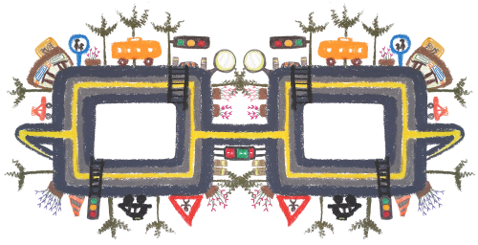
het parcours

Slide 6
idyllisch

Slide 7
https://youtu.be/iZyVQeqZhhE

Slide 8
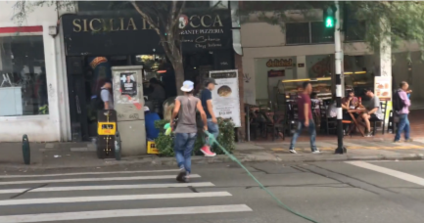
met het oog op

Slide 9
inhouden

Slide 10
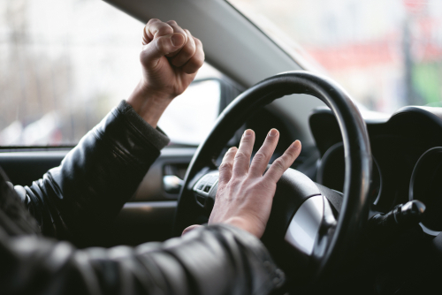
verstoren

Slide 11
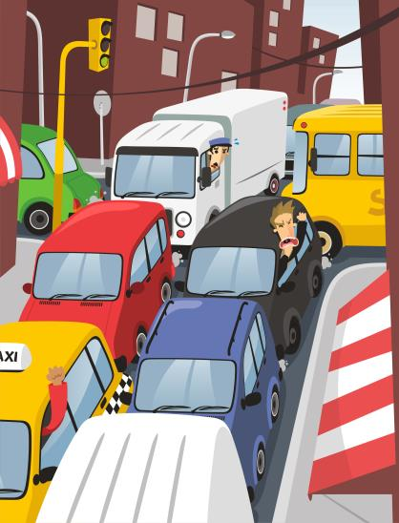
stremmen

Slide 12
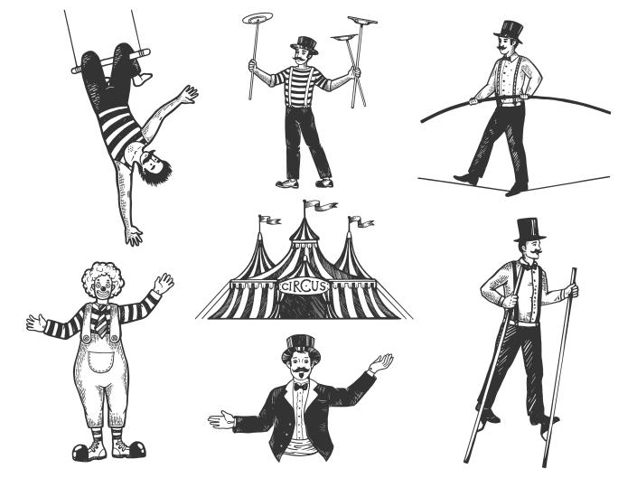
van oudsher

Slide 13
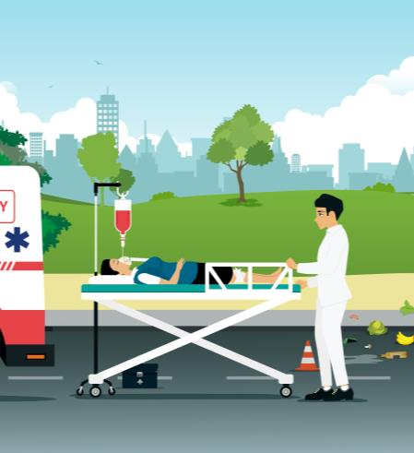
het letsel

Slide 14
de liefhebber

Slide 15
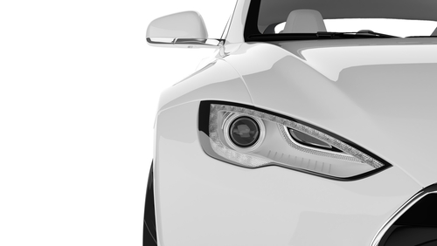
zich iets kunnen veroorloven

Slide 16
Op de woordmuur:

Slide 17
stremmen
bevorderen
= iets blokkeren, iets tegenhouden
Door het ongeluk was de weg gestremd .
= het beter laten verlopen
De verkeerspolitie hielp het verkeer. Het bevorderde het oplossen van de file

Slide 18
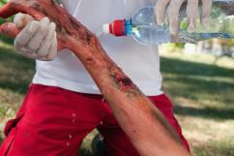
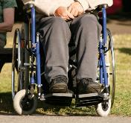
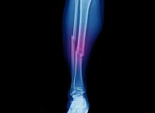
het letsel
= de beschadiging van het lichaam
de brandwonden
de verlamming
de breuk

Slide 19
de uitdrukking
= figuurlijk taalgebruik
= rekening houden met
= het laten zien
met het oog op
onder ogen komen

Slide 20
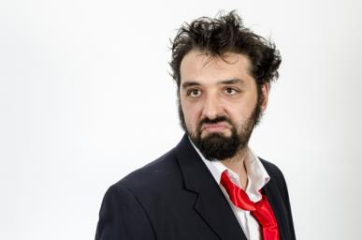
de liefhebber
de mopperaar
= iemand die ergens van houdt
Ik ben een liefhebber van leuke acts.
= iemand die iets niet leuk vindt
Hij geniet bijna nergens van. Wat een mopperaar.

Slide 21
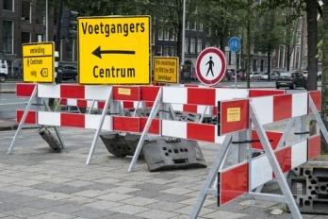
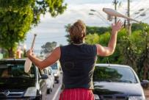
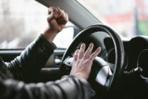
verstoren
stimuleren
= hinderen, ervoor zorgen dat iets niet kan
De act midden op straat verstoorde het verkeer.
= helpen, ervoor zorgen dat iets kan
Duidelijke verkeersborden stimuleren een veilig verkeer.

Slide 22
de hindernis
de afstand
het parcours
= de route die deelnemers aan een wedstrijdmoeten afleggen
het regelement
de regels

Slide 23
van oudsher = al heel lang
Koorddansen is van oudsher een circusact.
zich iets kunnen veroorloven = iets kunnen betalen
Zij kan zich een Tesla veroorloven.

Slide 24
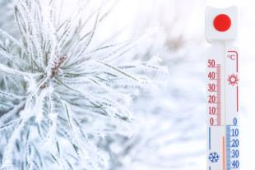
idyllisch = heel erg mooi, sprookjesachtig
Het is buiten echt idyllisch door al die sneeuw.
inhouden = betekenen
Het vriest buiten houdt in dat de temperatuur onder nul is.

